Slide 1

파이썬, API야 놀자! 3차시 수업
- API 기본 개념 + API 실습

Slide 2

2차시 내용 복습하기 – 모듈
모듈이란? Like 퍼즐,블록 끼워넣기
파일 안에 import를 하여 사용하고 싶은 라이브러리를 가져와서 사용하기
파일 하나하나를 뜻하며(.py) 이들이 모여 하나의 프로그램(파이썬 프로그램) 생성
출처 : LG 화학블로그

Slide 3




이제 우리는요!
1,2차시에 배웠던 Python 개념(앞으로도 배울 거에요!)과
Atom Editor,html
그리고 API를 활용하여 코로나 실시간 웹사이트를 만들 거에요!
저는 아니에요
출처 : 단대신문

Slide 4
API는 무엇인가요?
API는 홈페이지, 프로그램 등에서 제공하는 정보를 받아와서 그 정보를 사용할 수 있는 플랫폼 입니다. (요약하면, 데이터!)
우리가 코로나 실시간 데이터를 받아오기 위해서는 공공데이터포털 https://www.data.go.kr/ 페이지에서
API를 받아옵니다.
사용자 (설리번 프로젝트)
코로나 실시간 데이터 요청
API 제공자
(공공 데이터포털)
코로나 실시간 데이터 제공

Slide 5

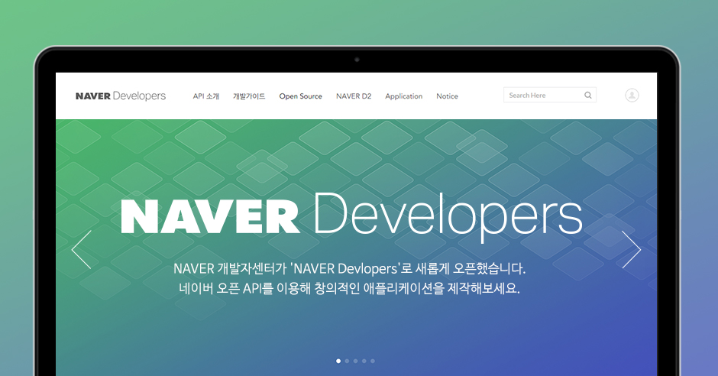
더 알아봐요 API
우리가 사용하는 공공데이터포털 API 외에도 다양한 API들이 존재
카카오 Developers (카카오맵 지도 API 활용 등) https://developers.kakao.com/
2) 네이버 Developers (네이버 아이디 로그인 API, 파파고 API 활용 등) https://developers.naver.com/
3) OpenWeatherMap (날씨 API 활용 등) https://openweathermap.org/

Slide 6

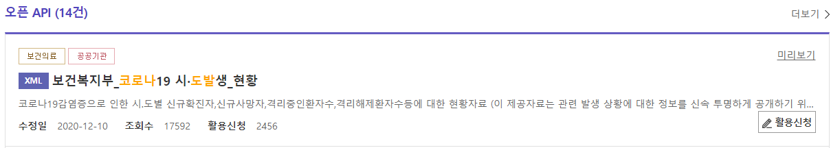
API 받으러 왔어요~ API 주세요!
1) 앞에서 설명한 공공데이터 홈페이지에 가입해주세요!
가입 후에는 이제부터 두 눈 크게 뜨고 봐주세요!
2) 데이터찾기 > 데이터목록 > 검색창에 ‘코로나19 시도‘ 검색 > 오픈 API 에서 보건복지부_코로나19 시∙도발생_현황 클릭> 활용신청 클릭

Slide 7
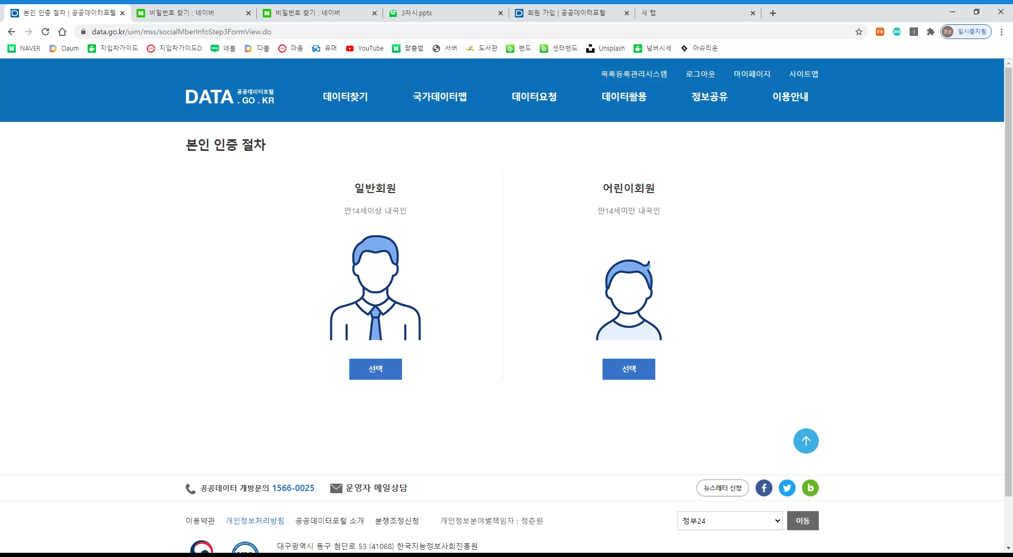
사진을 넣을 때에는, 사진의 비율이 슬라이드의 폭/높이를 넘어가게끔 늘려주세요.

Slide 8
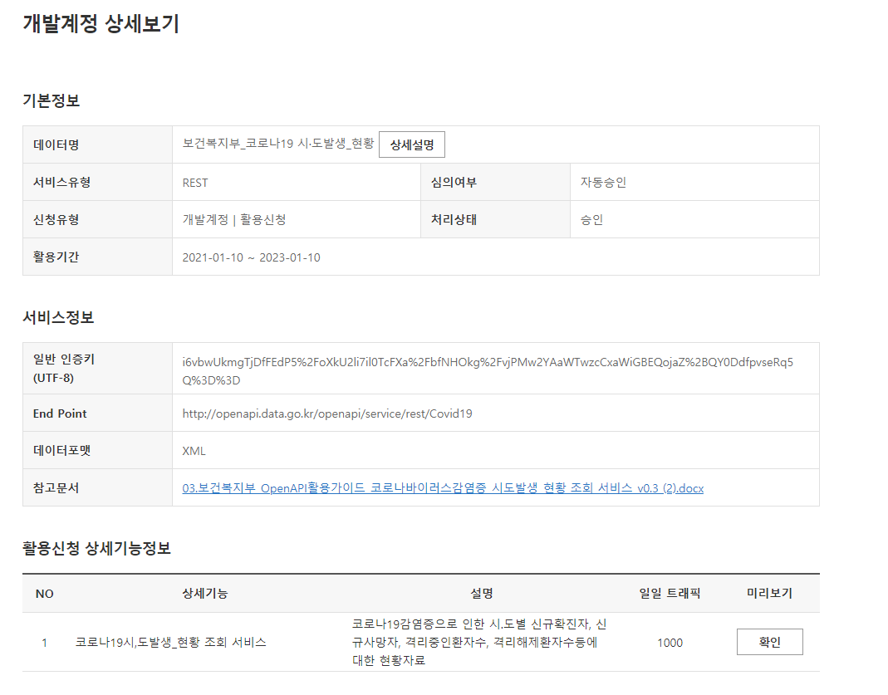

API 활용신청 완료!
일반 인증키는 개개인마다 달라요!
곧바로 사용은 불가능하니 20~30분 정도 기다려주세요!

Slide 9
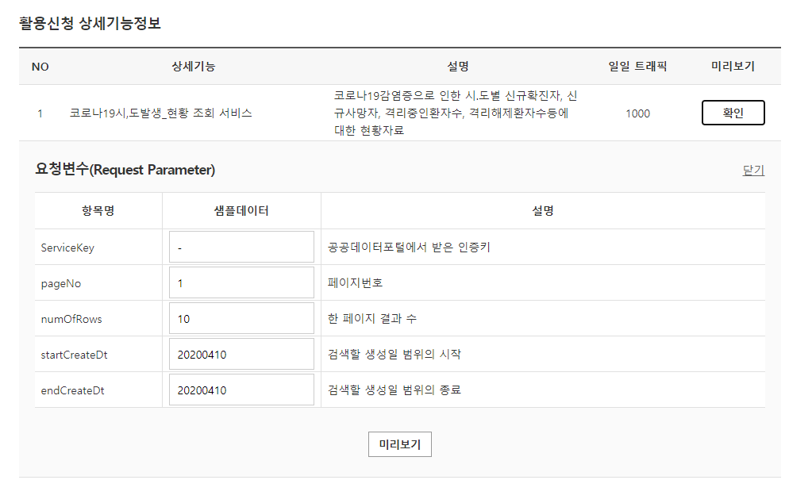
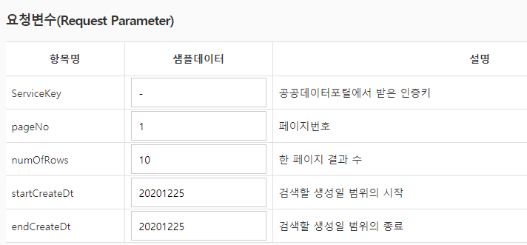
왜 기다려야 하죠?!
‘활용신청 상세기능정보’를 통해 코로나 실시간 데이터를 불러올 건데요,
이렇게 원하는 날짜를 설정해주고 그 결과값을 기다리려고 했는데!

Slide 10

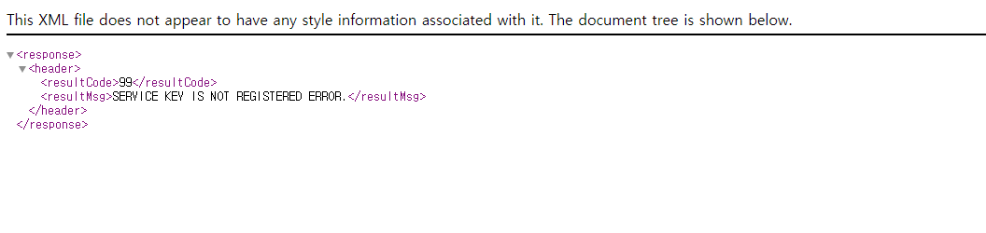
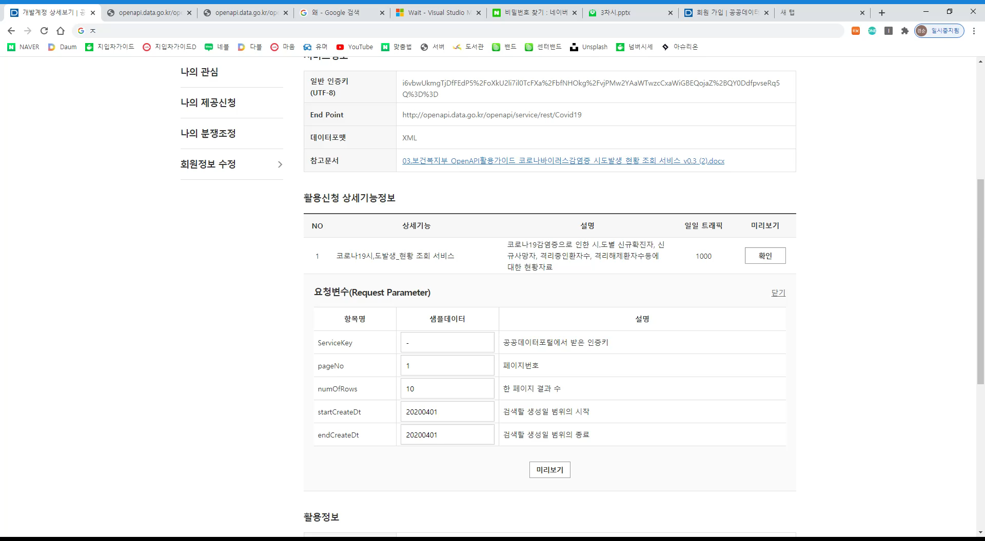
왜 기다려야 하죠?!
??? : SERVICE KEY IS
NOT REGISTERED ERROR

Slide 11
API 호출이 완료되면!
아래와 같이
API가 호출된 모습을 볼 수 있습니다!

Slide 12
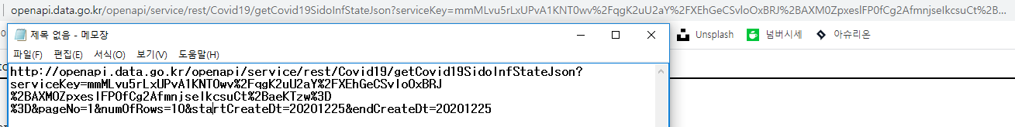
API 호출이 완료되면!
호출된 API 웹 페이지의 주소창을 복사한다
메모장을 켠다
? & 기준으로 정리한다
1
2

Slide 13
API 호출이 완료되면!
보기 좋게 호출된 URL을 정리하는 방법에 대해서 설명해드릴게요!
http://openapi.data.go.kr/openapi/service/rest/Covid19/getCovid19SidoInfStateJson
?
serviceKey=mmMLvu5rLxUPvA1KNT0wv%2FqgK2uU2aY%2FXEhGeCSvloOxBRJ%2BAXM0ZpxeslFP0fCg2AfmnjseIkcsuCt%2BaeKTzw%3D%3D
&
pageNo=1
&
numOfRows=10
&
startCreateDt=20201225
&
endCreateDt=20201225
이 요청변수 페이지와 1:1 대응!

Slide 14
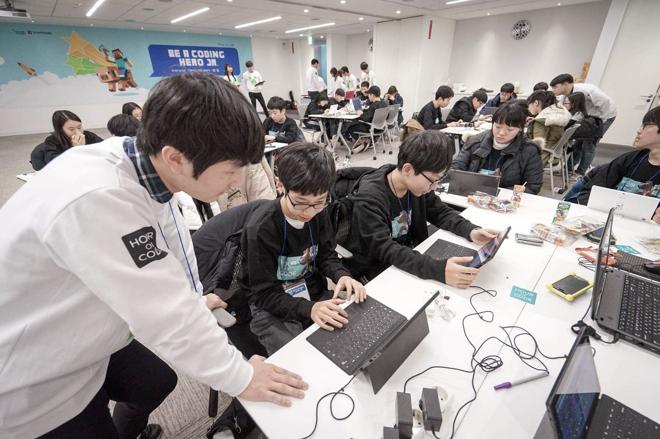


Slide 15
감사합니다 👍
개인 관련 정보 (이메일, 페이스북 등)
contact@sullivanproject.io

